Slide 1
第二节
液体内部的压强
Notes:
1

Slide 2
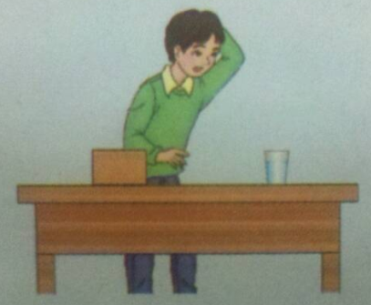
观察与思考
如图所示，放在水平桌面上的木块会对桌面产生压强，那么装在杯子里的水对杯子底部会不会产生压强？水对杯子侧壁会产生压强吗？

Slide 3
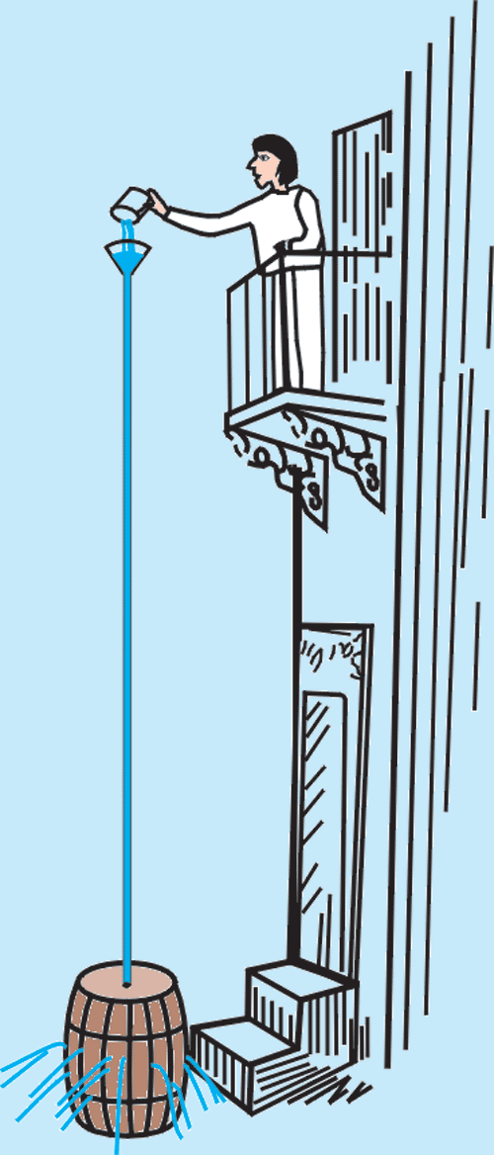
想想议议
帕斯卡裂桶实验
帕斯卡在1648年表演了一个著名的实验：他用一个密闭的装满水的桶，在桶盖上插入一根细长的管子，从楼房的阳台上向细管子里灌水。结果只用了几杯水，就把桶压裂了，桶里的水就从裂缝中流了出来。
原来由于细管子的容积较小，几杯水灌进去，其深度h是很大了，能对水桶产生很大的压强。这个很大的压强就在各个方向产生很大的压力，把桶压裂了。
Notes:
3

Slide 4
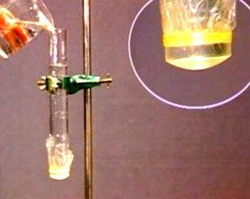
一、液体的压强
实验1
下面的薄膜突出说明什么？
PPT模板：www.1ppt.com/moban/ PPT素材：www.1ppt.com/sucai/
PPT背景：www.1ppt.com/beijing/ PPT图表：www.1ppt.com/tubiao/
PPT下载：www.1ppt.com/xiazai/ PPT教程： www.1ppt.com/powerpoint/
资料下载：www.1ppt.com/ziliao/ 范文下载：www.1ppt.com/fanwen/
试卷下载：www.1ppt.com/shiti/ 教案下载：www.1ppt.com/jiaoan/
PPT论坛：www.1ppt.cn PPT课件：www.1ppt.com/kejian/
语文课件：www.1ppt.com/kejian/yuwen/ 数学课件：www.1ppt.com/kejian/shuxue/
英语课件：www.1ppt.com/kejian/yingyu/ 美术课件：www.1ppt.com/kejian/meishu/
科学课件：www.1ppt.com/kejian/kexue/ 物理课件：www.1ppt.com/kejian/wuli/
化学课件：www.1ppt.com/kejian/huaxue/ 生物课件：www.1ppt.com/kejian/shengwu/
地理课件：www.1ppt.com/kejian/dili/ 历史课件：www.1ppt.com/kejian/lishi/
液体受重力，对支撑它的容器底部有压强。
Notes:
PPT模板：www.1ppt.com/moban/ PPT素材：www.1ppt.com/sucai/
PPT背景：www.1ppt.com/beijing/ PPT图表：www.1ppt.com/tubiao/
PPT下载：www.1ppt.com/xiazai/ PPT教程： www.1ppt.com/powerpoint/
资料下载：www.1ppt.com/ziliao/ 范文下载：www.1ppt.com/fanwen/
试卷下载：www.1ppt.com/shiti/ 教案下载：www.1ppt.com/jiaoan/
PPT论坛：www.1ppt.cn PPT课件：www.1ppt.com/kejian/
语文课件：www.1ppt.com/kejian/yuwen/ 数学课件：www.1ppt.com/kejian/shuxue/
英语课件：www.1ppt.com/kejian/yingyu/ 美术课件：www.1ppt.com/kejian/meishu/
科学课件：www.1ppt.com/kejian/kexue/ 物理课件：www.1ppt.com/kejian/wuli/
化学课件：www.1ppt.com/kejian/huaxue/ 生物课件：www.1ppt.com/kejian/shengwu/
地理课件：www.1ppt.com/kejian/dili/ 历史课件：www.1ppt.com/kejian/lishi/
4

Slide 5
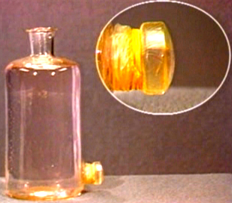
实验2
侧面的薄膜为什么突出？
液体由于具有流动性，因而对容器的侧壁有压强。
Notes:
5

Slide 6
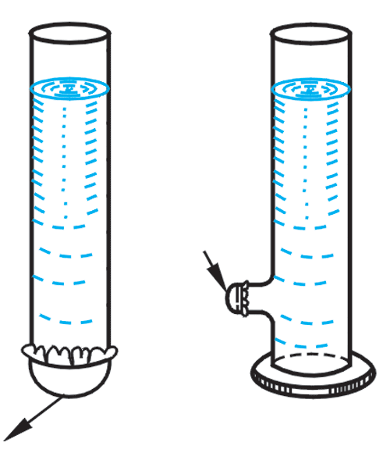
结论
液体对容器底部和侧壁有压强。
Notes:
6

Slide 7
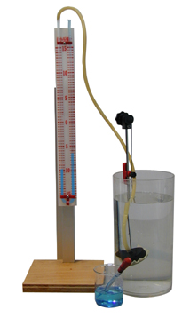
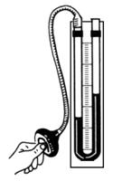
小资料
压强计
橡皮管
如果液体内部存在压强，放在液体里的薄膜就会变形，U行管的两侧液面就会产生高度差。
金属盒
探头
橡皮膜
U形管
Notes:
7

Slide 8
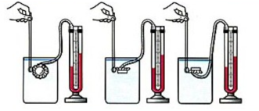
观察与实验
探究液体压强与哪些因素有关
实验步骤一：保持探头在水中的深度不变，改变探头的方向，看液体内部同一深度各个方向压强的关系。
同种液体内部同一深度，向各个方向的压强都相等。
Notes:
8

Slide 9
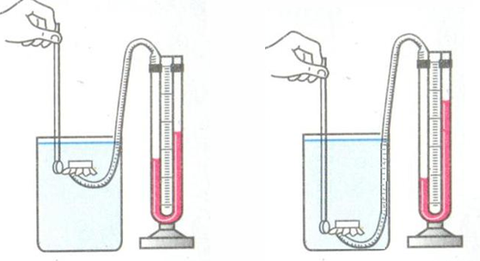
实验步骤二：增大探头在水中的深度，看看液体内部的压强与深度有什么关系。
h：研究点到自由液面的竖直距离。
同种液体内部压强，深度越深，压强越大。
Notes:
9

Slide 10
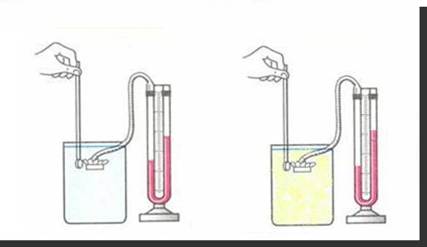
实验步骤三： 换用不同液体，看看在深度相同时，液体内部的压强是否与液体的密度有关。
深度相同时，液体密度越大，液体内部压强越大。
Notes:
10

Slide 11
总结：液体内部压强的特点
（1）液体内部各个部分都具有压强
（2）同种液体、同一深度，液体向各个方向的压强相等
（3）同种液体的压强随深度的增加而增大
（4）液体内部压强与液体的密度有关

Slide 12
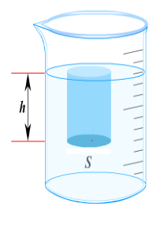
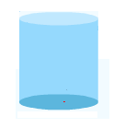
二、液体压强的计算
S平面上方的液柱对平面的压力
平面受到的压强
h
r
S
因此，液面下深度为h处液体的压强为
Notes:
12

Slide 13
三、液体压强公式
小技巧：g=10N/Kg时，1cm深的水的压强为100Pa
注意
p——液体在任一深度的压强，单位是帕；
——液体的密度，单位是㎏/m³；
g——常数 N/kg
h——深度 指从自由液面到液体内部被测点的竖直距离 ，不是高度，单位是m。
液体内部某一深度处的压强只跟液体的密度和深度有关；跟受力面积、质量、重力、体积等因素均无关。

Slide 14
强调： 在液体压强公式中h表示深度。
深度是指从液体的自由面到被测点之间的竖直距离。
如图所示中，甲图中A点的深度为30cm，乙图中B点的深度为40cm，丙图中C点的深度为50cm

Slide 17
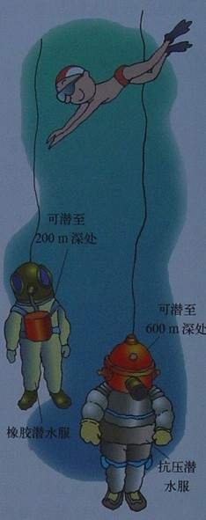
我们在电视或电影上经常会看到人潜入海中去观看美丽的海底世界，我们在电视上看到海水下面各种新奇的景色的同时，也看到在不同深度的潜水员穿着不同的潜水服，为什么呢？

Slide 18
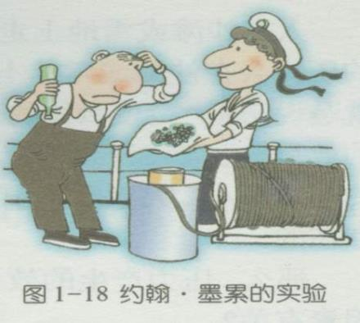
将三支大小不同的玻璃管的两端烧熔封闭，用帆布包紧后装进铜管里，铜管的上端开有小孔可以让水进入，再把这根铜管沉到5000米的深海。当他把铜管提上来时，不禁惊呆了：帆布里的玻璃全变成雪花状的玻璃粉！

Slide 19
三、液体压力与重力的对比
↓
↓
↓
F=G
F 〉 G
〈
F G

Slide 20
四、固体、液体压强的计算顺序：
固体：
先根据F=G_{总}算出压力，后根据 p=F/S
液体：
先根据P= gh求出压强，
再根据F=PS求出压力

Slide 21
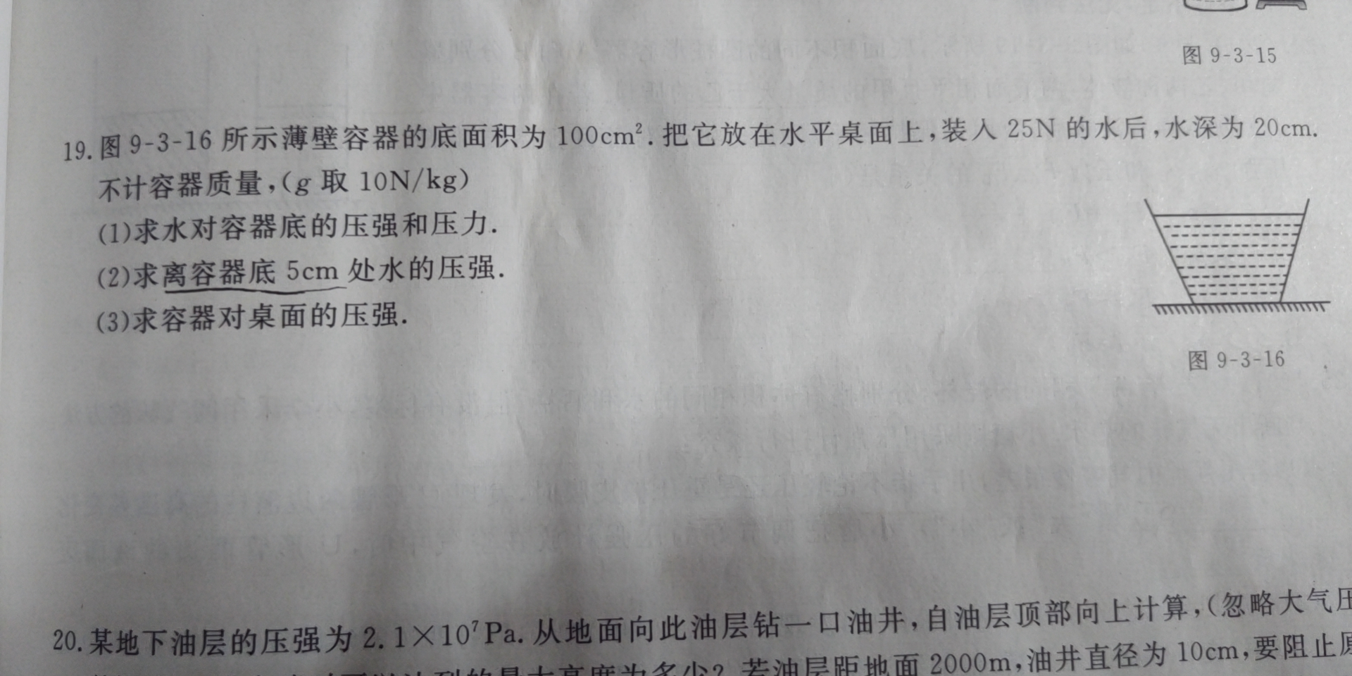

Slide 22
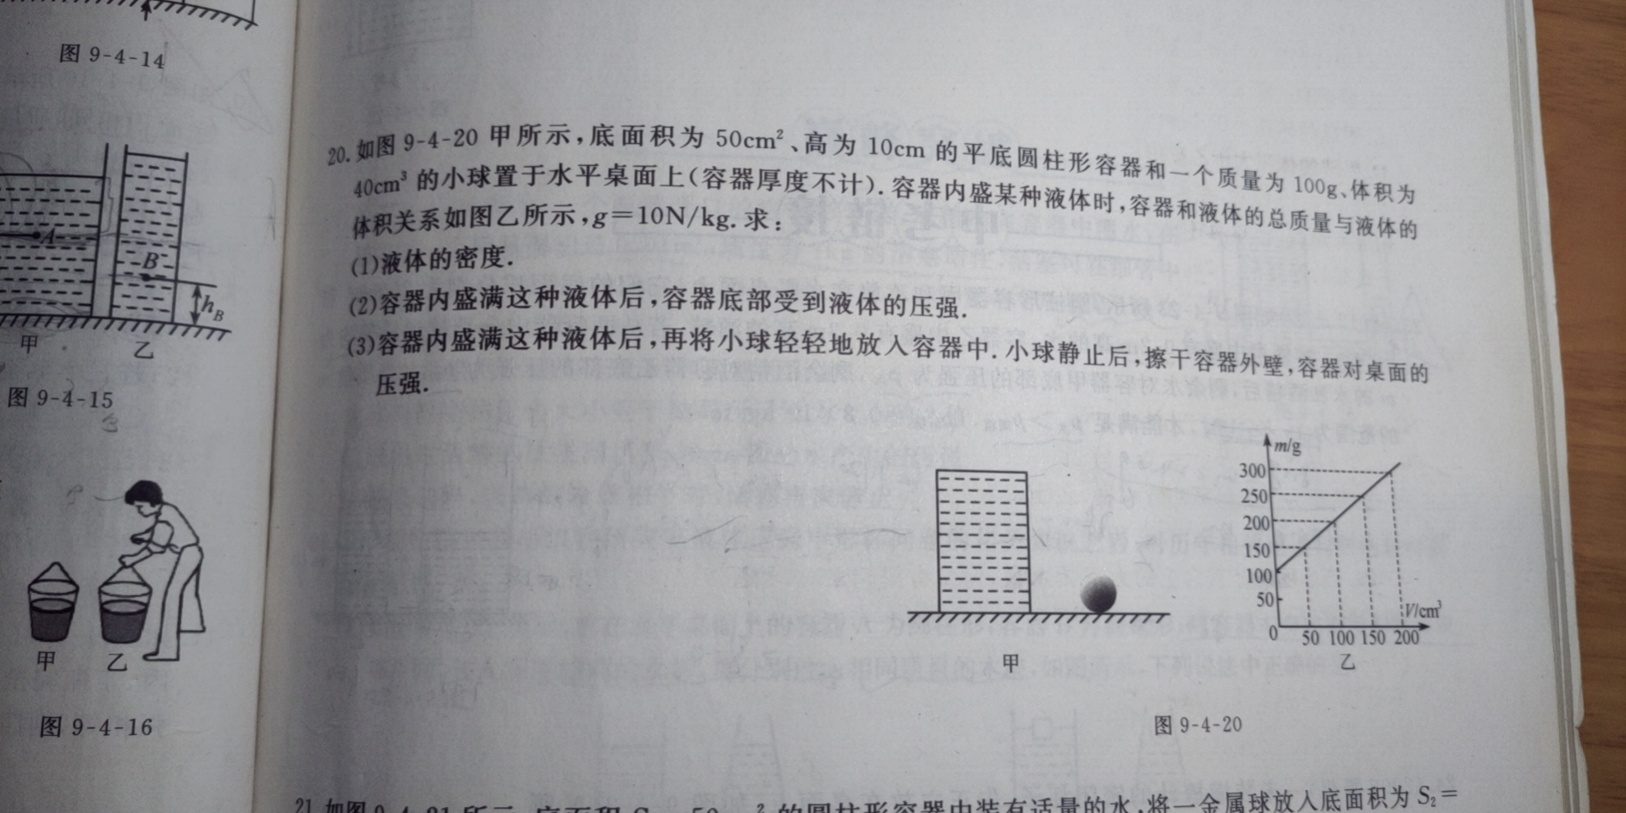

Slide 23
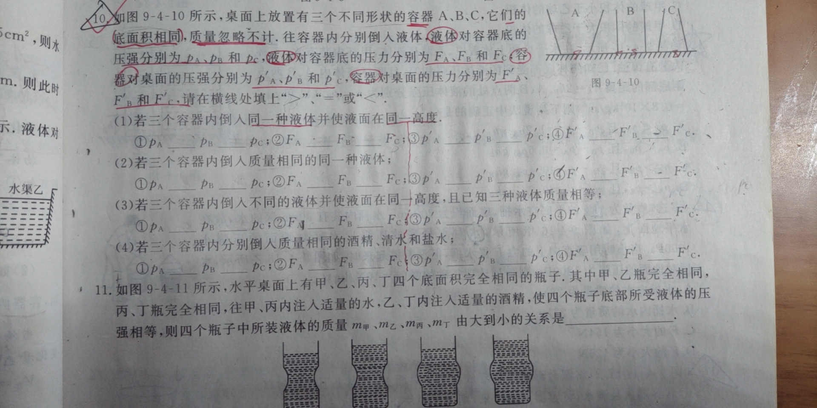

Slide 24
柱形容器比例问题
柱形容器内装有液体单独放在水平面上，液体底部压强相等，在各自1/n深度位置，压强是否相等
B
A
B
A
结论：柱体容器内装有液体单独放在水平面上，液体底部压强相等，两液体内自身深度的同比例位置，压强仍相等。

Slide 25
柱形容器比例问题
柱形容器内装有液体单独放在水平面上，液体底部压强相等，同深度位置，压强是否相等？谁大谁小？
B
A
以A为标准，B浅了，
以B为标准，A深了
B
极值：以浅的液体底部进行判断，深液体的同深度位置压强小于底部压强，所以浅液体同深度压强必大
A
结论：柱形容器内液体底部压强相等，液体内同深度压强，浅的必大。

Slide 26
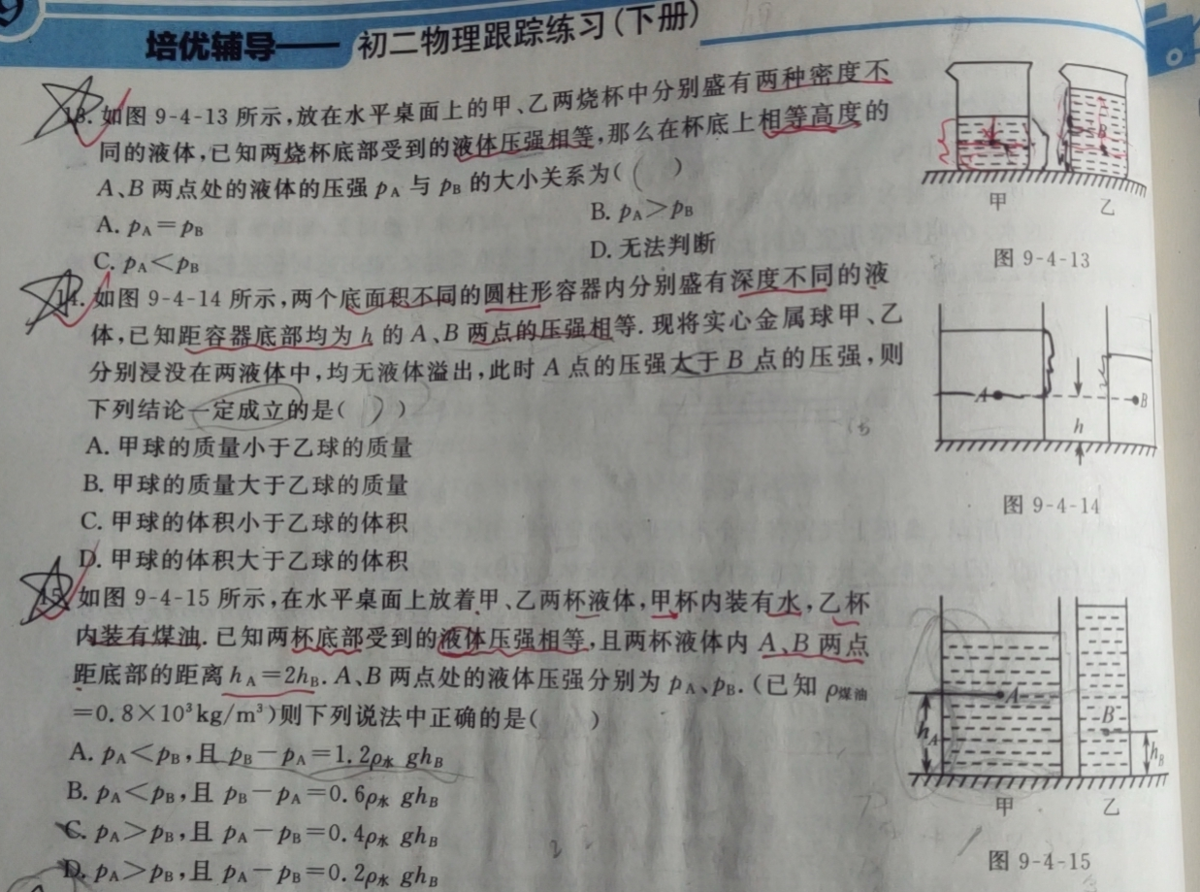

Slide 27
液面变化问题1
柱形容器内装有适量的水，柱形物体的下表面刚刚接触到水面，当物体向下运动h时，求液面的变化量Δh
此时下表面的深度

Slide 28
液面变化问题2
柱形容器内装有适量的水，柱形物体的下表面刚刚接触到水面，当物体当物体浸入的深度h时，求液面的变化量Δh

Slide 29
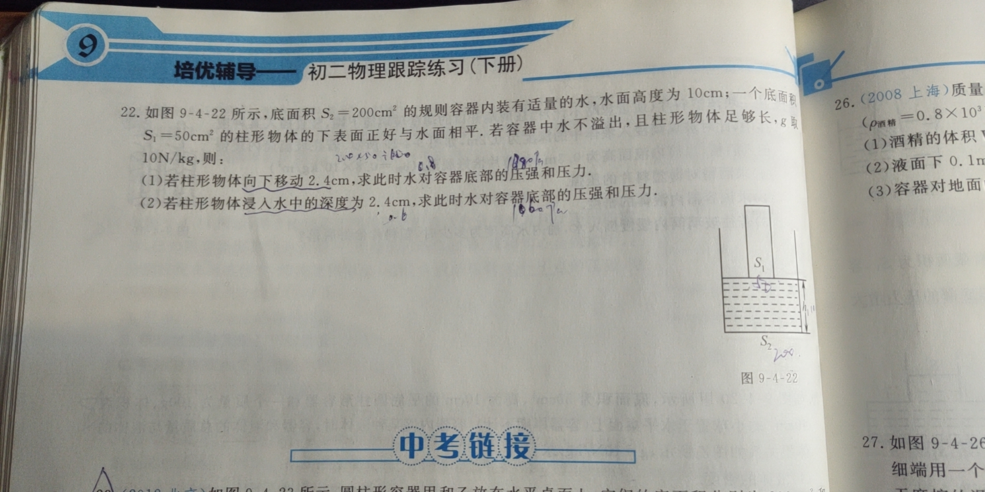

Slide 30
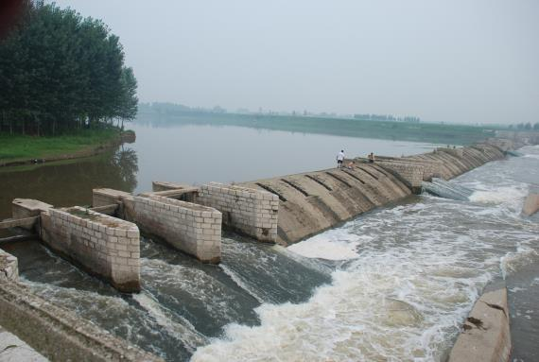
想想议议
工程师为什么要把拦河坝设计成下宽上窄的形状？
Notes:
30

Slide 31
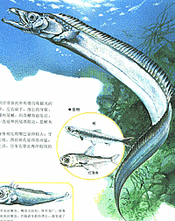
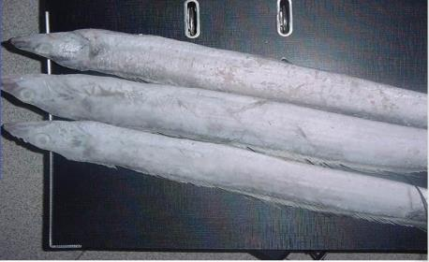
带鱼生活在深海中。为什么我们在鱼市上看不到活带鱼？
Notes:
31

Slide 32
课堂练习
1．压强计是研究_____的仪器。当把压强计的金属盒放入液体内部的某一深度时，观察到的现象是U形管两边液面__________ ，这个现象说明_________________。
压强
产生高度差
液体内部有压强
2．甲、乙两个容器中盛有质量相同的同种液体， 则 容器底部受到液体的压强大。
甲
甲
乙
Notes:
32

Slide 33
3．三个底面积相同的形状不同的容器装有等高的同种液体。哪个容器底受到的压强大。
甲
乙
丙
h
S
S
S
4．（1）一个装满水的烧杯，放入一木块，烧杯底受到的压强有何变化?
（2）一个未装满水的烧杯，放入一物体水未溢出，烧杯底受到的压强有何变化？
Notes:
33

Slide 34
连通器

Slide 35
五、连通器
观察与思考
壶嘴
小孔，使壶体与外界相通
在茶壶盖上有一个小孔使壶体与外界相通，这样壶体和壶嘴底部连通，上部开口，具有这样结构的容器叫做连通器。
定义：上端开口、下端连通的容器
Notes:
35

Slide 36
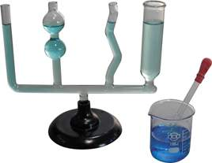
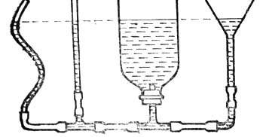
连通器是由顶部开口、底部相通的几个容器组成的 。

Slide 37
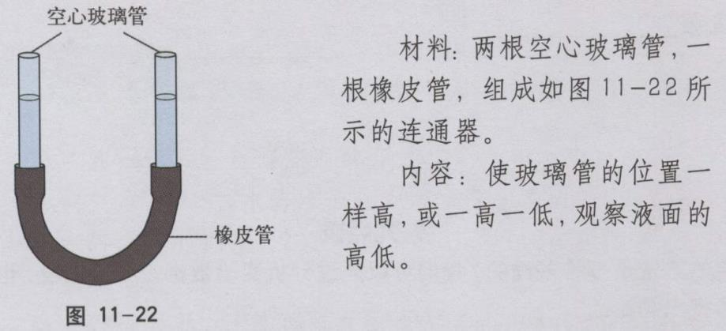
连通器

Slide 38
连通器的特点
如果连通器中只装一种液体，那么液体静止时连通器各部分的液面是相平的，与连通器的形状无关。
Notes:
38

Slide 39
为什么连通器内的液面总是相平的？

Slide 40
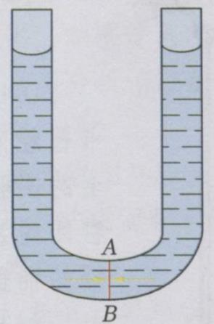
为什么连通器内的液面总是相平的？
在连通器中，设想在容器连通的部分有一“液片AB”。
当容器内的液体静止时，这个“液片”也是静止的。说明“液片两个侧面受到的压力 ，压强也 。
大小相等
大小相等
根据液体的压强公式，你能否说明左右两管中液体的液面高度必定相同？
必须是同种液体

Slide 41
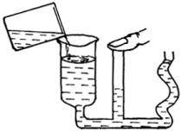
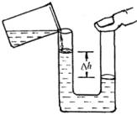
用手堵住连通器的一个容器口，向另外容器中里倒水。水静止时，各容器中水面并不相平。
几个容器的底部虽然相通，也不能叫连通器．只有当移开手指，水静止时，各容器中水面才能相平．

Slide 42
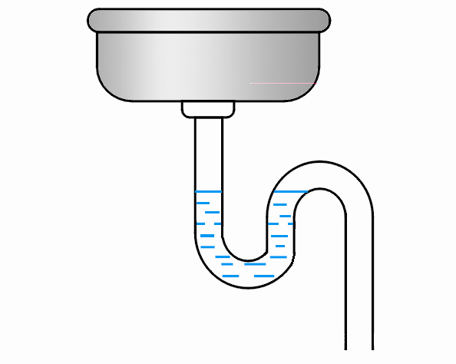
连通器的应用
交流讨论
洗手池
下水管
连接下水道
回水弯
回水弯是一个最简单的连通器，每次使用后会积存一些水，将下水道与室内隔开，防止异味进入室内。
Notes:
42

Slide 43
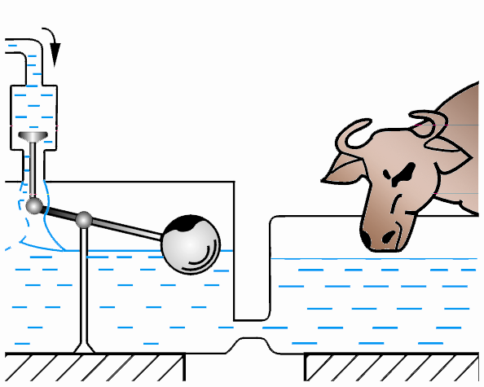
牲畜自动饮水机
水管
塞子
饮水槽
连杆
浮子
根据连通器原理，左侧水槽中的水面会随着饮水槽中的水位下降而下降，浮子随之下降，连杆另一端的塞子被顶起，水管中的水流入左侧水槽，然后通过底部进入饮水槽，当水位足够高时，随着浮子上浮，连杆向下拉动塞子，阻断水流。
Notes:
43

Slide 44
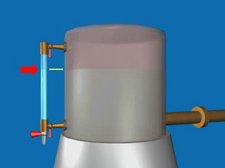
锅炉水位计

Slide 45
五、连通器
船闸

Slide 46
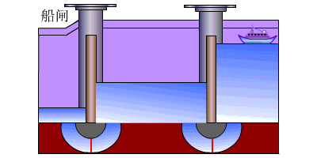
五、连通器

Slide 47
五、连通器
某村计划修建一条水渠，水渠必须高出地面1米，才能把水送到远处的一块地势比较高的田地里，可是这条水渠又必须横穿一条公路。请你帮助想个办法，怎样才能使水既能穿过公路，又不影响交通呢？
过路涵洞

Slide 48
课堂练习
1.一端蒙橡皮膜的玻璃筒，插入水中，如图所示，在逐渐下插的过程中，橡皮膜将 ( )
A．逐渐下凸
B．逐渐上凸
C．保持不变
D．不好判断．
B
分析:由于液体内部各方向都有压强，玻璃筒插入水中时，下端橡皮膜应受到向上的压强作用，而且越向下时，压强越大．

Slide 49
2.杯子中装有120g水，水深10cm，当杯子底面积为10cm²时，杯子底受到压强为多少？杯子底受到压力为多少？
解：P=ρ_{液}gh_{深}
=ρ_{水}gh_{深}
=1.0×10³kg/m³×10N/kg×0.1m
=1000Pa
F=PS=1000Pa×10⁻⁴m²=1N

Slide 50
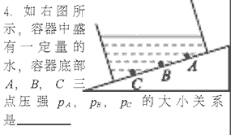
P_{c}>p_{B}>p_{A}

Slide 51
4.比较下面三个底面积相等的容器中水对容器底部的压强 P 的大小关系以及容器对桌面的压力 F 的大小关系（不计容器自重，三个容器中的水面相平）
A
B
C
P_{A}=P_{B}=P_{C，}
Ｆ_{A}＞Ｆ_{B}＞Ｆ_{C ，}

Slide 52
.如图所示,甲、乙、丙三个相同的圆柱形容器中分别盛有密度不同的液体,放在水平桌面上,已知在液体内部同一水平面a、b、c三点处液体的压强相等,则各容器中液体的密度大小、液体对容器底部压强的大小排列顺序都正确的是( )
C
A.ρ_{甲}>ρ_{乙}>ρ_{丙}, p_{甲}=p_{乙}=p_{丙}B.ρ_{甲}>ρ_{乙}>ρ_{丙}, p_{甲}<p_{乙}<p_{丙}C.ρ_{甲}>ρ_{乙}>ρ_{丙}, p_{甲}>p_{乙}>p_{丙}D.ρ_{甲}<ρ_{乙}<ρ_{丙}, p_{甲}<p_{乙}<p_{丙}

